Slide 1
Helyi problémák
Natura 2000

Slide 2
A jólétünk egyre nagyobb terhet tesz a bolygó élő rendszereire.Azok az élőlények, melyek évmilliók óta együtt élnek ragadozóikkal, élősködőikkel a szélsőséges időjárás miatt képesek évek,évtizedek alatt kipusztulni a civillizaciós hatásoktól.

Slide 3
Egyik egyezmény amit emiatt hoztak létre az a Natura 2000 egyezmény.
A Natura 2000 hálózat az Európai Unió két természetvédelmi irányelve alapján kijelölendő terület.
-1979-ben megalkotott madárvédelmi irányelv.
-1992-ben élőhely védelmi irányelv

Slide 4
Egyezmény célja
Eu tagjainak egységes természetvédelmi politikát meghatározni. A vadon élő állat- és növényfajok védelmén keresztül biztosítja a biológiai sokféleség megóvását és hozzájárulását kedvező természetvédelmi helyzetük fenntartásához, illetve helyreállításához. Az egyezmény azt a problémát is kiküszöböli, hogy ha az egyik tagállam esetleg nem vagy később csatlakozik egyik vagy másik nemzetközi természetvédelmi egyezményhez.

Slide 5
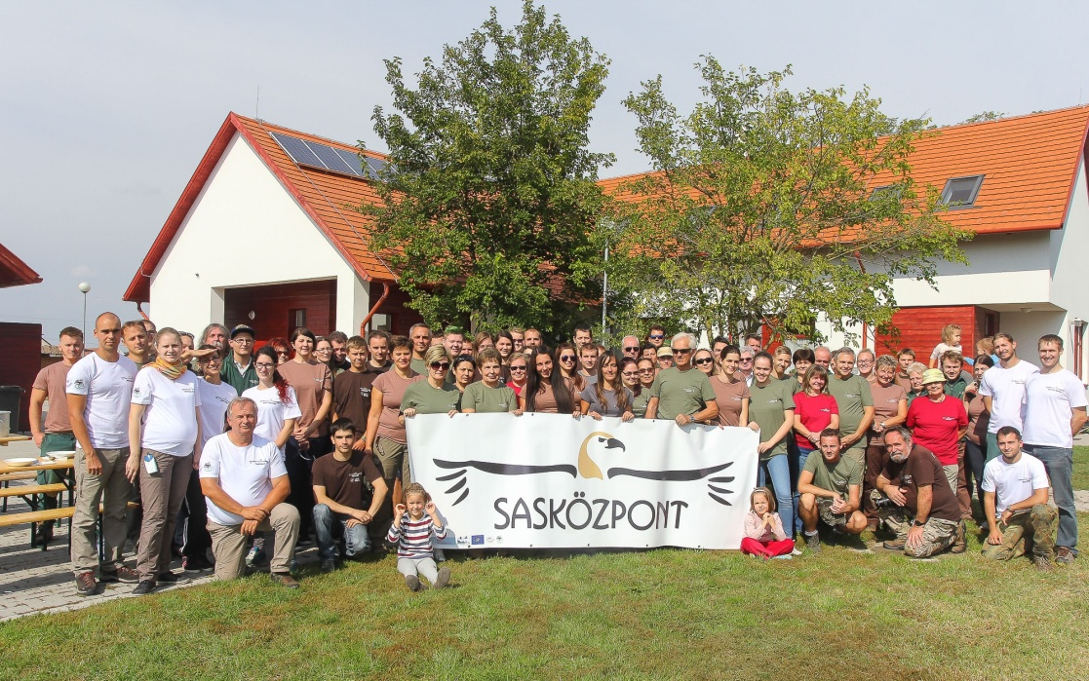
Partnerség a parlagi sasokat érintő mérgezések megszüntetéséért című pályázati díj

Slide 6
Natura 2000 Magyarországon
Magyarország területének 21,4%-a tartozik a Natura 2000 hálózatba. A hazai Natura 2000 hálózatot 46 élőhelytípus; 105 állatfaj; 36 növényfaj jelölte ki. 525 db Natura 2000 terület: 56 különleges madárvédelmi (SPA) terület, 479 különleges természetmegőrzési (SCI) terület. A hazai védett területek kivétel nélkül a hálózat részét képezik, ám a teljes hazai Natura 2000 hálózat, ennek duplája: erdők, gyepek, művelés alatt álló szántók kerültek közösségi oltalom alá.

Slide 7
Magyarországon

Slide 8
Sárvíz (Vas megyében)
-Vonuló vízi madarakat védelmezi
-Fajok populációnak nagyságának megőrzése
Kiemelt fajként kell a védelem során kezelni: Nagy kócsagot, kanalasgémet,cigányrécét a kékbegyet és a fülemülesitkét.

Slide 9
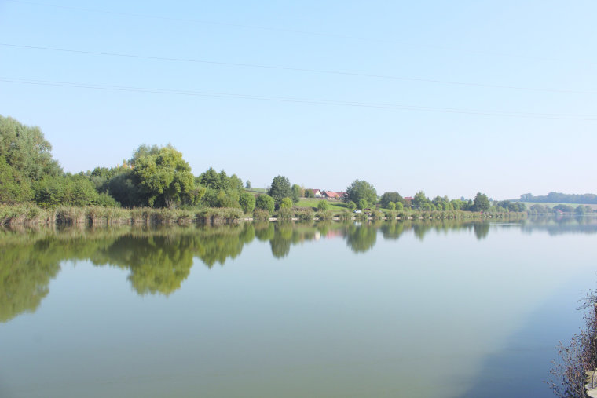
Sárvíz

Slide 10
Balaton (Dunántúlon)
Növényfajokat védelmez-több mint 200 fajt
Fokozottan védett:csellig a kakalin, lisztes kakalin, légybangó, pókbangó, posztméhbangó,adriai sallangvirág és a mocsári kardvirág.
Védett,ritka és érdekes állatfajok száma több százra tehető.

Slide 11
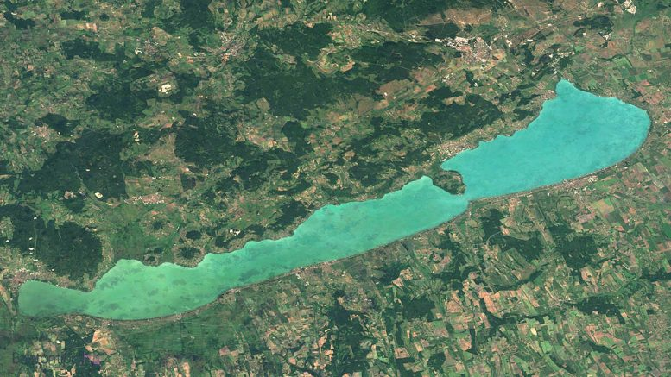
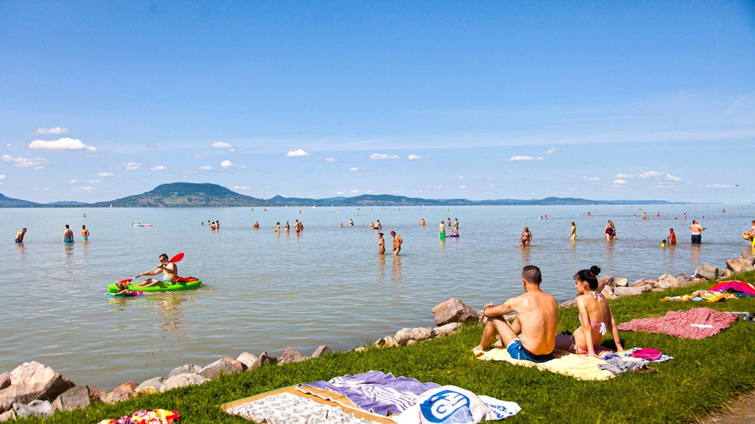
Balaton

Slide 12
Köszönöm a figyelmet.
Készítette: Nagy Luca, Gergely Márton, Tóth Mercédesz

